Slide 1
ORM (1/2)
JDBC API
  데이터베이스에 종속적이지 않으며 쉽게 DBMS 프로그램을 작성
  Connection Pool을 관리하는 DataSource 를 이용하여 효율적인 Connection 관리
  매번 쿼리문을 만들고 결과값을 자바 객체로 매핑시키는 등의 작업을 프로그램 내에서 처리해야 하므로 중복적인 코딩으로 인해 생산성과 유지보수성이 떨어짐
ORM (Object-Relation Mapping)
  관계형 데이터베이스를 객체지향언어의 객체와 연결하여 데이터 관리
  대표적인 ORM 도구
JDO (Java Data Object) | 썬 마이크로시스템즈의 표준 Persistence API
Hibernate | 오픈소스 기반 프레임워크
OJB(Object/Relational Bridge) | Apache 그룹의 오픈소스 ORM 프레임워크

Slide 2
ORM (2/3)
1) ORM 도구가 지원하는 기능
영속클래스 | 영속 클래스를 지원해 주어야 한다.
메타데이터 | 객체/관계형 변환이 메타데이터에 의해 제어되어야 한다.
상속 매핑 지원 | 객체지향의 상속관계를 매핑 할 수 있는 방법이 지원되어야 한다.
객체 식별 | 객체의 identity 와 테이블의 identity 를 식별하고 매핑 할 수 있는 방법이 지원되어야 한다.
객체의 생명주기 | 객체 특히 영속객체의 생명주기가 관리되어야 하며 데이터베이스와 연계가 되어야 한다.
트랜잭션 | 트랜잭션 처리를 위한 기능이 지원되어야 한다.
캐싱기능 | 캐싱 기능이 지원되어야 한다.
연관관계 | 객체와 테이블과의 다양한 연관관계가 지원되어야 한다.

Slide 3
ORM (3/3)
2) ORM 도구 사용의 이점
개발생산성 | 데이터를 가지는 영속객체의 표현과 그 객체의 영속성을 구현하기 위해서 필요한 많은 코드를 제거시킬 수 있다.
유지보수성 | DB를 핸들링하는 많은 양의 코드가 필요 없으므로 코드양이 작아지며 객체의 매핑관계에 대한 유지보수를 메타테이터에 의해 제어할 수 있으므로 소스의 직접 수정보다 유지보수성이 좋다.
퍼포먼스 | 잘 설계된 ORM 도구를 이용함으로써 개발코드에 대한 안정성을 증대시킬 수 있으므로 최적화된 실행을 통한 퍼포먼스의 증대를 보장할 수 있다.

Slide 4
Hibernate란
ORM(Object Relation Mapping)의 대표적인 프레임워크
객체형 데이터와 관계형 데이터의 각 속성들을 매핑하여 관계형 데이터를 객체처럼 사용
100% JDBC와 관계형 데이터베이스와만 작업 가능
RDB 대신에 자바 객체로 작업 가능
자바 객체나 데이터베이스 스키마가 변경되어도 전체 어플리케이션은 변경될 필요 없음

Slide 5
Hibernate의 특징
Performance 향상을 위해 XML Mapping 파일과 Data Class(VO)들을 가지고 CGLIB 라이브러리를 이용해 동적으로 Proxy 코드를 만들어 내므로 Reflection이 매번 일어나지 않는다.
RDB를 사용하는 프로젝트에서 insert, delete, update SQL 문을 객체 생성, 객체 삭제, 객체의 값 수정 등으로 대체하도록 해 준다.
임의의 객체 검색을 위해서 SQL과 유사한 Hibernate Query Language(HQL) 을 사용한다.
각종 DB 제품에 따라 서로 다른 SQL과 Tuning 방법을 모두 반영한 SQL이 만들어 지기 때문에, 특정 RDB 제품에 대한 의존성이 사라진다.(Oracle의 sequence vs. MySQL의 auto increment)

Slide 6
Hibernate의 데이터 조회 방법
HQL
  SQL과 비슷한 방법으로 데이터를 조회할 수 있도록 해주는 Hibernate가 제공하는 쿼리 언어
  SQL 만큼 쉽기 때문에 다양한 형태로 데이터를 조회하고자 할 때 유용하게 사용
Criteria API
  자바 클래스를 이용해서 다양한 검색 조건을 명시할 수 있도록 해주는 API
SQL 직접 실행 방식

Slide 7
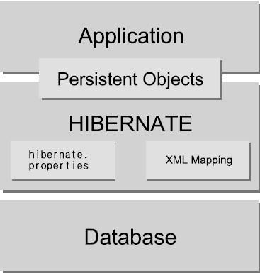
Hibernate Architecture Ⅰ
Persistent Objects 를 제공해 줌으로서 Application 에서의 데이터가 Database 와 연동이 가능하게 해준다.
각종 수행 환경과 관련된 hibernate.properties 파일과 객체와 테이블의 매핑관계를 명시한 XML Mapping 파일로 구성된다.

Slide 8
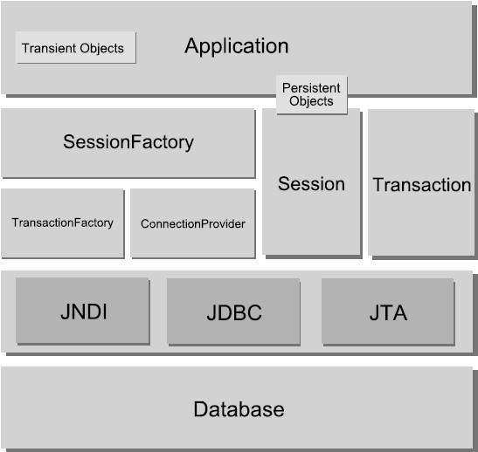
Hibernate Architecture Ⅱ (1/2)

Slide 9
Hibernate Architecture Ⅱ (2/2)
SessionFactory(org.hibernate.SessionFactory | Session 과 ConnectionProvider 등의 클래스를 만들어주는 팩토리 역할
Session(org.hibernate.Session) | 데이터베이스 커넥션과 연결되는 객체로 영속객체의 캐시를 보관
Transaction | 기본 JDBC, JTA 또는 CORBA 트랜잭션으로부터 어플리케이션을 추상화 시켜주는 역할
ConnectionProvider | JDBC Connection 들에 대한 팩토리 역할 기본 DataSource 혹은 DriverManager 에 의한 Connection 획득으로부터 어플리케이션을 추상화
TransactionFactory | Transaction 인스턴스에 대한 팩토리 역할

Slide 10
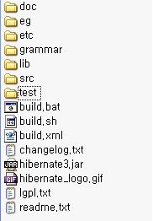
Hibernate 환경 설정 (1/2)
Hibernate 디렉터리 구조
디렉토리/파일 | 포함 내용
Hibernate3.jar | Hibernate Core Libaray
doc | API 및 Reference 문서 폴더
eg | 예제 코드 폴더
lib | Hibernate 를 위한 Library 폴더
src | Hibernate 코어 소스 코드 폴더

Slide 11
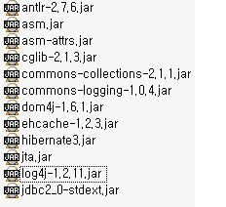
Hibernate 환경 설정 (2/2)
Hibernate를 위한 필수 jar

Slide 12
Hibernate Configuration (1/8)
SessionFactory를 위한 초기 정보 설정 방법
① xml 파일을 이용하는 방법
  별도의 설정 파일에 대한 명시가 없을 때 classpath 내에 위치한 hibernate.cfg.xml 파일을 읽어들임
  설정파일의 위치나 이름값을 변경하고자 할 때
② 소스에서 명시하는 방법
sessionFactory = new Configuration().configure().buildSessionFactory();
sessionFactory = new Configuration() .configure (“com/multicampus/hibernate.cfg.xml”) .buildSessionFactory();
Configuration cfg = new Configuration() .addResource(“Item.hbm.xml”); .addResource(“Bid.hbm.xml”); .setProperty(“hibernate.dialect”,”org.hibernate.dialect.Oracle9Dialect”); SessionFactory sessionFactory = cfg.buildSessionFactory();

Slide 13
Hibernate Configuration (2/8)
2) JDBC Connection 설정
  Session 객체를 획득함으로써 Hibernate 설정파일에 명시된 대로 Connection 객체가 생성되어 이용 가능한 상태가 됨
① Hibernate Connection Pool 을 사용하는 방법(자체 Connection Pool)
  Hibernate 에 Connection Pool 을 설정하기 위해서 사용되는 Property
Porperty Name | 비고
hibernate.connection.driver_class | jdbc driver class
hibernate.connection.url | jdbc url
hibernate.connection.ursename | database user name
hibernate.connection.password | database user password
hibernate.connection.pool_size | Conneciton Pool 의 최대 Connection 개수

Slide 14
Hibernate Configuration (3/8)
  설정 파일 내용(hibernate.cfg.xml)
<?xml version='1.0' encoding='utf-8'?> <!DOCTYPE hibernate-configuration PUBLIC "-//Hibernate/Hibernate Configuration DTD 3.0//EN" "http://hibernate.sourceforge.net/hibernate-configuration-3.0.dtd"> <hibernate-configuration> <session-factory> <property name="connection.driver_class"> oracle.jdbc.driver.OracleDriver </property> <property name="connection.url"> jdbc:oracle:thin:@70.12.220.130:1521:ora9 </property> <property name="connection.username">java00</property> <property name="connection.password">java00</property> <property name="connection.pool_size">3</property> ... </session-factory> </hibernate-configuration>

Slide 15
Hibernate Configuration (4/8)
② Third Party의 Connection Pool 라이브러리를 이용하는 방법
  퍼포먼스와 안정성 등을 고려하여 설계된 Pool 을 이용하려면 Hibernate 배포판과 같이 배포되고 있는 C3P0, Proxool, DBCP 등의 라이브러리를 이용하도록 권장
  C3P0 라이브러리를 이용하고자 한다면 배포판의 lib 디렉토리의 c3p0-0.9.1.jar 파일을 classpath 디렉토리에 위치
Property Name | 비고
hibernate.c3p0.min_size | Pool 의 Connection의 최소수
hibernate.c3p0.max_size | Pool 의 Connection 의 최대수
hibernate.c3p0.timeout | Connection Timeout 값(초)
hibernate.c3p0.max_statements | statement Pool 개수
hibernate.c3p0.acquire_increment | Pool 의 Connection 증가 단위
hibernate.c3p0.idle_test_period | 사용되지 않는 Pool 의 검사 시간(초)

Slide 16
Hibernate Configuration (5/8)
③ 각종 서버에서 제공하는 Connection Pool을 사용하는 방법
  JNDI 설정
Property Name | 비고
hibernate.connection.datasource | DataSource 를 이용하기 위한 JNDI 이름
hibernate.jndi.url | Naming Server 의 URL(옵션)
hibernate.jndi.class | Naming Server 의 InitialContextFactory 클래스명 (옵션)
hibernate.connection.username | (옵션)
hibernate.connection.password | (옵션)

Slide 17
Hibernate Configuration (6/8)
④ Connection 객체를 Session 객체에 직접 설정하는 방법
Connection con = …..; SessionFactory sessionFactory = new Configuration().configure().buildSessionFactory(); Session session=sessionFactory.openSession(con);

Slide 18
Hibernate Configuration (7/8)
3) SQL Dialect 설정
  각각의 Database 에 대한 정보를 지니고 있는 Dialect 클래스 중 하나를 지정해서 사용
<property name="hiberbate.dialect"> org.hibernate.dialect.Oracle9Dialect </property>
Database | Dialect
DB2 | org.hibernate.dialect.DB2Dialect
DB2 AS/400 | org.hibernate.dialect.DB2400Dialect
DB2 OS390 | org.hibernate.dialect.DB2390Dialect
PostgreSQL | org.hibernate.dialect.PostgreDialect
MySQL | org.hibernate.dialect.MySQLDialect
MySQL with InnoDB | org.hibernate.dialect.MySQLInnoDBDialect
MySQL with MyISAM | org.hibernate.dialect.MySQLMyISAMDialect
Oracle (any version) | org.hibernate.dialect.OracleDialect
Oracle 9i/10g | org.hibernate.dialect.Oracle9Dialect

Slide 19
Hibernate Configuration (8/8)
Database | Dialect
Sybase | org.hibernate.dialect.SybaseDialect
Sybase Anywhere | org.hibernate.dialect.SybaseAnywhereDialect
Microsoft SQL Server | org.hibernate.dialect.SQLServerDialect
SAP DB | org.hibernate.dialect.SAPDBDialect
Informix | org.hibernate.dialect.InformixDialect
HypersonicSAL | org.hibernate.dialect.HSQLDialect
Ingres | org.hibernate.dialect.IngresDialect
Progress | org.hibernate.dialect.ProgressDialect
Mckoi SAL | org.hibernate.dialect.MckoiDialect
Interbase | org.hibernate.dialect.InterbaseDialect
Pointbase | org.hibernate.dialect.PointbaseDialect
FrontBase | org.hibernate.dialect.FrontbaseDialect
Firebird | org.hibernate.dialect.FirebirdDialect

Slide 20
Transaction 설정 (1/3)
org.hibernate.Transaction 인터페이스를 이용해 어떤 환경의 Transaction 처리든 동일 API 로 지원
hibernate.transaction.factory_class 속성을 사용하여 Transaction 처리방식을 설정
org.hibernate.transaction.JDBCTransactionFactory | JDBC 기반의 Transaction 을 이용(기본)
org.hibernate.transaction.JTATransactionFactory | JTA 기반의 Transaciton 을 이용
org.hibernate.transaction.CMTTransactionFactory | EJB 같이 컨테이너가 관리하는(CMT) Transaction 을 이용

Slide 21
Transaction 설정 (2/3)
2) J2EE 서버에서 제공하는 JTA를 이용할 경우 2차 캐시나 Session Context 관리 등의 기능을 사용할 수 있으며 어플리케이션 서버의 JTA TransactionManager 에 접근할 수 있는 TransactionManagerLookup 구현 클래스를 만들어 놓았으므로 hibernate.transaction.manager_lookup_class 속성에 설정한다.
J2EE Server | TransactionFactory
JBoss | org.hibernate.transaction.JBossTransactionManagerLookup
Weblogic | org.hibernate.transaction.WeblogicTransactionManagerLookup
WebSphere | org.hibernate.transaction.WebSphereTransactionManagerLookup
WebSphere 6 | org.hibernate.transaction.WebSphereExtendedJTATransactionrLookup
Orion | org.hibernate.transaction.OrionTransactionManagerLookup
Resin | org.hibernate.transaction.ResinTransactionManagerLookup
JOTM | org.hibernate.transaction.JOTMTransactionManagerLookup
JOnAS | org.hibernate.transaction.JOnASTransactionManagerLookup
JRun4 | org.hibernate.transaction.JRun4TransactionManagerLookup
Borland ES | org.hibernate.transaction.BESTTransactionManagerLookup

Slide 22
Transaction 설정 (3/3)
  예) WebLogic에서 JTATransactionFactory를 사용할 때
<property name="hibernate.transaction.factory_class"> org.hibernate.transaction.JTATransactionFactory </property> <property name="hibernate.transaction.manager_lookup_class"> org.hibernate.transaction.WeblogicTransactionManagerLookup </property>

Slide 23
Logging 설정
Apache 의 commons-logging 을 이용해서 다양한 logging 서비스를 제공
commons-logging 서비스는 Apache 의 Log4j 나 JDK1.4 logging 을 이용하여 로그 메시지를 출력
Category | 비고
org.hibernate.SQL | SQL DML 문장을 실행할 때 쿼리 로깅
org.hibernate.type | 모든 JDBC 파라미터 로깅
org.hibernate.tool.hbm2ddl | SQL DDL 문장들이 실행될 때 쿼리 로깅
org.hibernate.pretty | FLUSH 를 수행할 때 세션과 관계된 모든 엔터티의 상태 로깅
org.hibernate.cache | 모든 second-level 캐시의 활동 로깅
org.hibernate.transaction | Transaction 과 관련된 활동 로깅
org.hibernate.jdbc | 모든 JDBC 리소스 취득 로깅
org.hibernate.hql.ast.AST | 쿼리를 파싱하는 동안 HQL 과 SQL AST 로깅
org.hibernate.secure | 모든 JAAS 인증 요청 로깅
org.hibernate | 모든 것을 로깅

